Slide 1
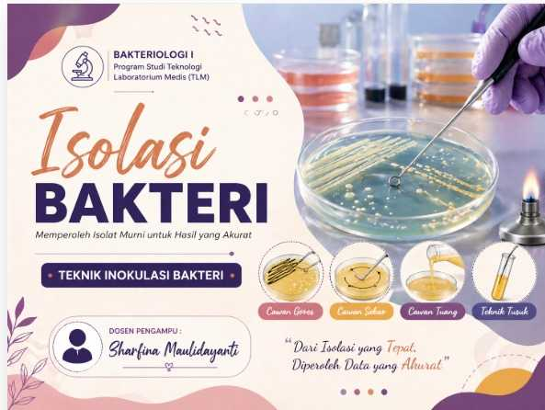
ISOLASI BAKTERI
Mata Kuliah: Bakteriologi I
Program Studi: Teknologi Laboratorium Medis (TLM)

Slide 2
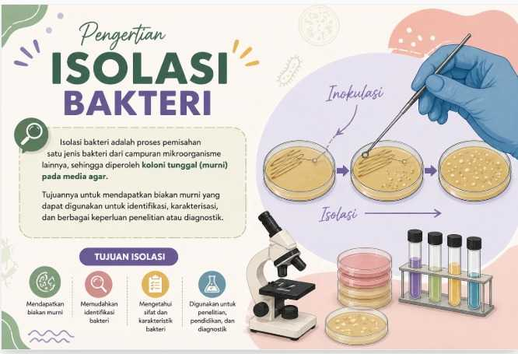
Pengertian Isolasi Bakteri
Isolasi bakteri adalah proses memisahkan satu jenis bakteri dari campuran mikroorganisme untuk mendapatkan kultur murni.

Slide 3
Prinsip Isolasi
- Dilakukan secara aseptik
- Mengurangi jumlah mikroba secara bertahap
- Menghasilkan koloni tunggal

Slide 4
Metode Isolasi
- Metode gores (streak plate)
- Metode sebar (spread plate)
- Metode tuang (pour plate)
- Metode pengenceran

Slide 5
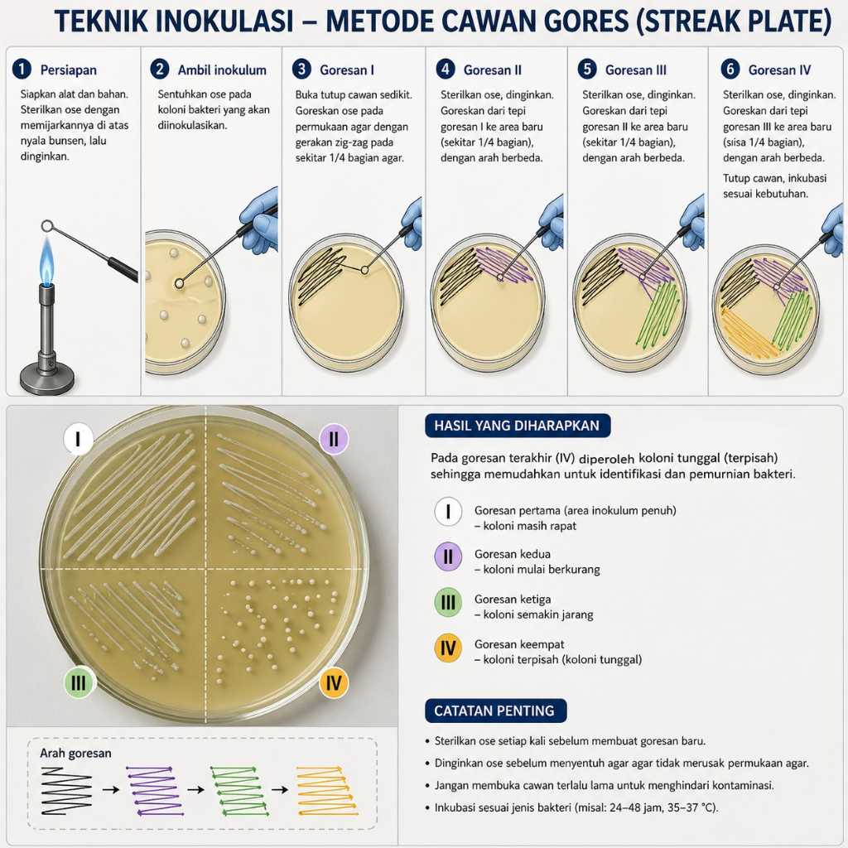
Metode Gores
Menggoreskan inokulum pada media agar untuk mendapatkan koloni terpisah.

Slide 6
Metode Sebar
Menyebarkan suspensi bakteri di permukaan agar menggunakan spreader.

Slide 7
Metode Tuang
Mencampur sampel dengan agar cair kemudian dituangkan ke cawan petri.

Slide 8
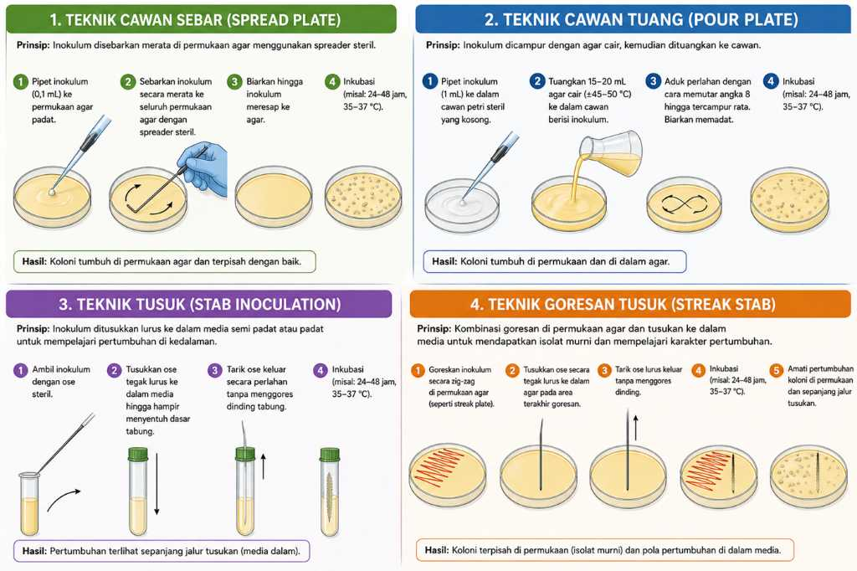

Slide 9
Metode Pengenceran
Mengencerkan sampel bertingkat untuk mengurangi jumlah bakteri sehingga mudah diisolasi.

Slide 10
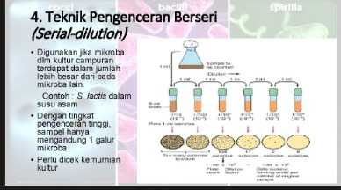

Slide 11
Alat dan Bahan
- Ose
- Cawan petri
- Media agar
- Mikropipet
- Inkubator
- Bunsen

Slide 12
Faktor yang Mempengaruhi
- Suhu inkubasi
- Waktu inkubasi
- pH media
- Nutrisi
- Teknik aseptik

Slide 13
Kesalahan Umum
- Kontaminasi
- Teknik tidak aseptik
- Media tidak steril
- Inkubasi tidak sesuai

Slide 14
Kesimpulan
Isolasi bakteri penting untuk memperoleh kultur murni yang digunakan dalam identifikasi dan penelitian mikrobiologi.

